Slide 1



TRƯỜNG TIỂU HỌC ……
CHÀO MỪNG QUÝ THẦY CÔ
VỀ DỰ GIỜ THĂM LỚP
Môn Công nghệ lớp 3
BÀI 3: SỬ DỤNG QUẠT ĐIỆN (T1)
Giáo viên:……………………………………
Lớp: 3

Slide 2

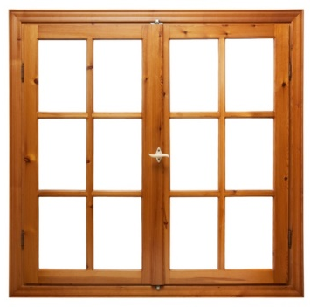
Thứ……ngày…..tháng…..năm…….
CÔNG NGHỆ
TRÒ CHƠI Ô CỬA BÍ MẬT
Soá 1
Soá 2
Soá 3
Soá 4
Soá 5
Soá 6
Soá 7
Soá 8

Slide 3
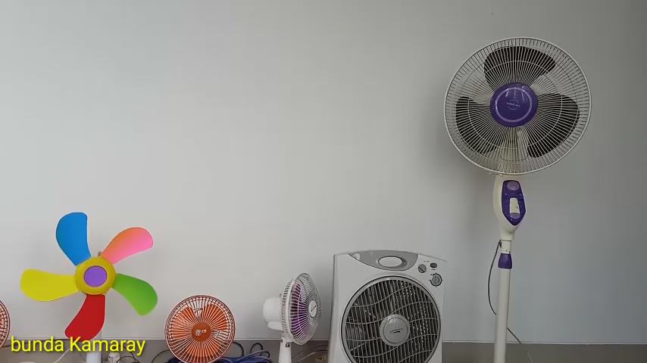
Thứ……ngày…..tháng…..năm…….
CÔNG NGHỆ
Bài 3: SỬ DỤNG QUẠT ĐIỆN (T1)
1. Tìm hiểu về tác dụng của quạt điện.

Slide 4
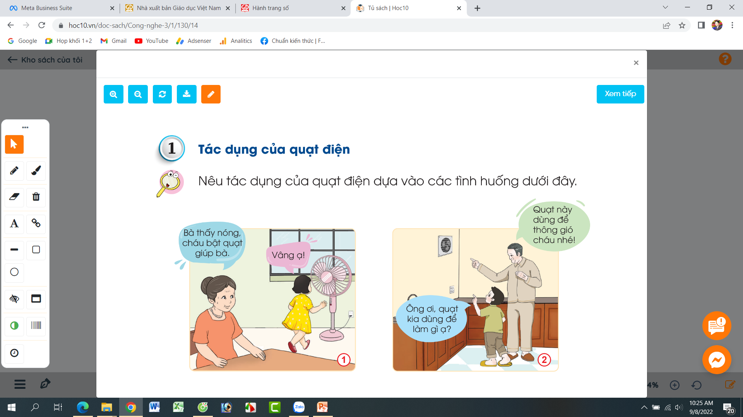
Thứ……ngày…..tháng…..năm…….
CÔNG NGHỆ
Bài 3: SỬ DỤNG QUẠT ĐIỆN (T1)
1. Tìm hiểu về tác dụng của quạt điện.
Nêu tác dụng của quạt điện dựa vào các tình huống dưới đây:
Bà thấy nóng bà nhờ cháu bật quạt cho bà. Cháu đi bật quạt cho bà
Ông ơi cái quạt này khác cái quạt ở nhà mình. Vậy quạt kia dùng để làm gì ạ? – Ông nói: Quạt này dùng để thông gió cháu nhé!

Slide 5
Thứ……ngày…..tháng…..năm…….
CÔNG NGHỆ
Bài 3: SỬ DỤNG QUẠT ĐIỆN (T1)
1. Tìm hiểu về tác dụng của quạt điện.
Nêu tác dụng của quạt điện dựa vào các tình huống dưới đây:
Quạt điện dùng để làm mát
Quạt điện dùng để thông gió
Kết luận:Quạt điện ngoài việc có tác dụng chính là tạo gió để làm mát ra thì quạt điện còn có tác dụng thông gió.

Slide 6
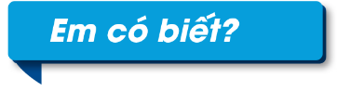
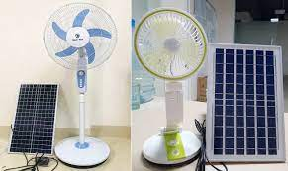
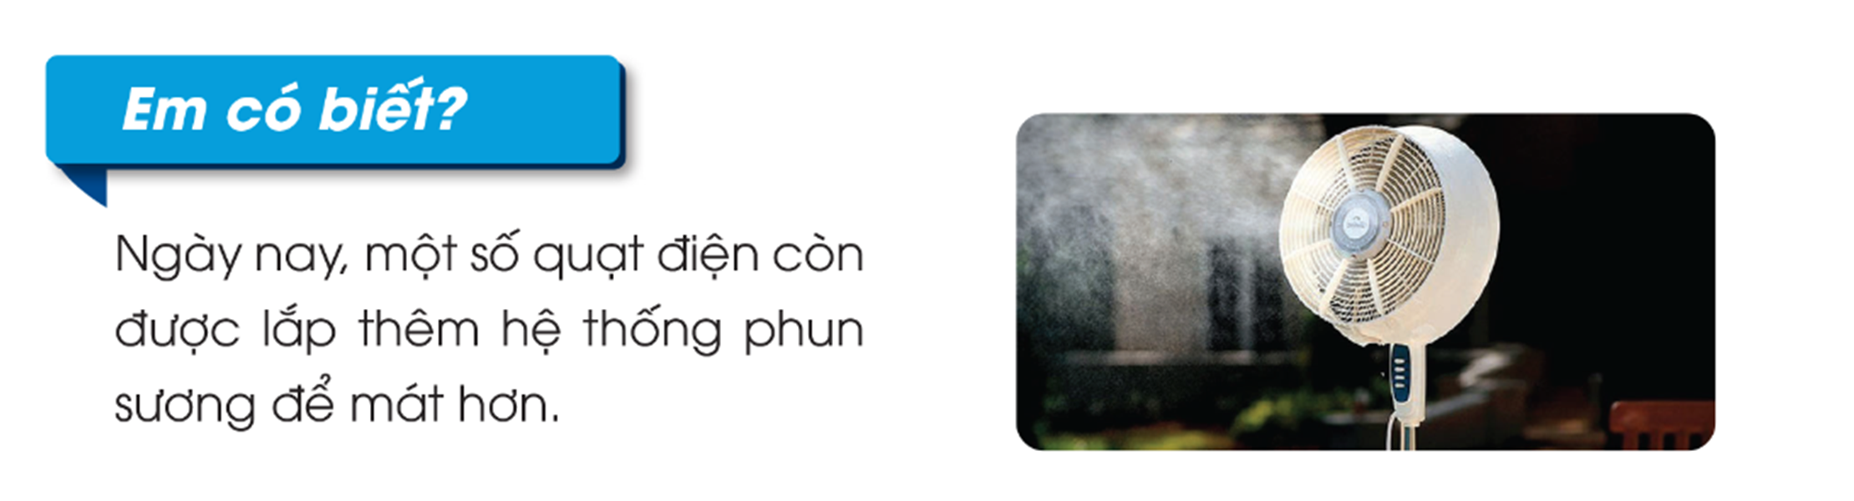
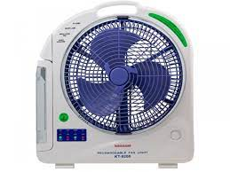
Thứ……ngày…..tháng…..năm…….
CÔNG NGHỆ
Bài 3: SỬ DỤNG QUẠT ĐIỆN (T1)
1. Tìm hiểu về tác dụng của quạt điện.
Ngày nay, một số quạt điện còn được lắp thêm hệ thống phun sương để mát hơn.
một số quạt điện còn được lắp thêm hệ thống phun năng lượng mặt trời để sử dụng.
một số quạt còn được lắp thêm hệ thống tích điện để phòng khi mất điện.

Slide 7
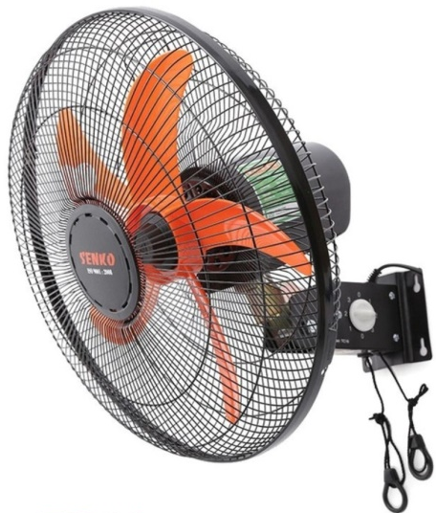
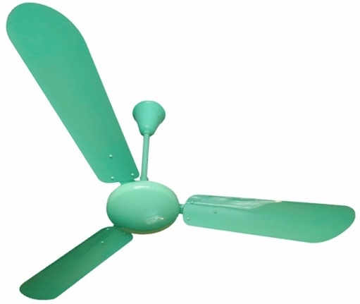
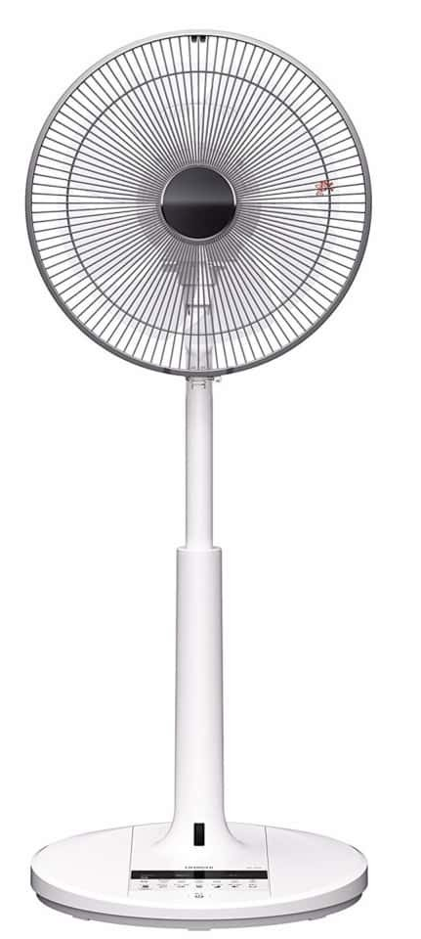
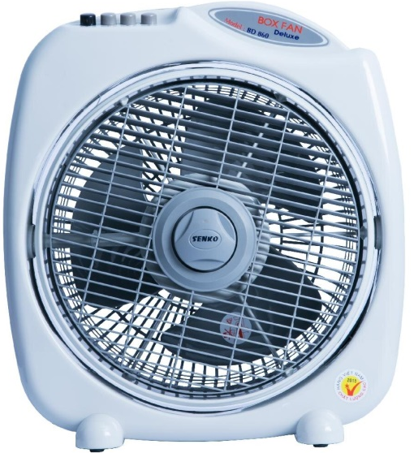
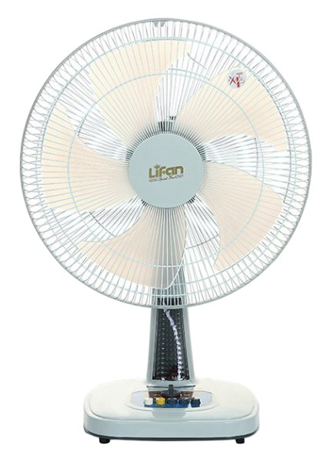
Thứ……ngày…..tháng…..năm…….
CÔNG NGHỆ
Bài 3: SỬ DỤNG QUẠT ĐIỆN (T1)
2. Một số loại quạt điện.
Dựa vào hình và thông tin gợi ý dưới đây, em hãy cho biết có những loại quạt điện nào?
Quạt trần
Quạt cây
Quạt treo tường
Quạt hộp
Quạt bàn

Slide 8
Thứ……ngày…..tháng…..năm…….
CÔNG NGHỆ
Bài 3: SỬ DỤNG QUẠT ĐIỆN (T1)
3. Tìm hiểu về các loại quạt điện tại gia đình em.
Em hãy nhớ lại và liệt kê những loại quạt mà gia đình em đang sử dụng:
Loại quạt nhà em đang sử dụng | Công dụng của loại quạt đó
Cùng chia sẻ trước lớp về các loại quạt hiện có ở nhà em!

Slide 9

XIN CHÂN THÀNH CẢM ƠN
QUÝ THẦY CÔ GIÁO VÀ CÁC EM

